Slide 1
과제명 (멀티모달 라이프로그 감정 분석 기반 맞춤형 LLM 케어 및 모니터링시스템)
부제 (디지털 라이프로그 기반 정서 케어 서비스)
화면설계서
팀명 : 귀기울임
팀원 : 이응균 / 김건영 / 윤일준 / 함은선
2026. 07. 30

Slide 2
변경이력
버전 | 작성일자 | 수정사항 | 작성자 | 검수자
0.1 | 2026.07.20 | - 메뉴 구성 페이지 작성 | 함은선 | 이응균
0.2 | 2026.07.21 | - 플로우 차트 작성 | 김건영 | 이응균
0.3 | 2026.07.22 | - 설계 화면 설명 수정 | 이응균 | 김건영
0.4 | 2026.07.22 | - 화면 설계 페이지 작성 | 함은선 | 이응균
0.5 | 2026.07.28 | -플로우 차트 수정 및 로그인, 회원가입, 회원가입 정보 입력, 챗봇 성격 선택, 실시간 대화 및 대화기록 조회, 메인 홈 대시보드 화면 관련 유스케이스ID 수정 | 김건영
0.6 | 2026.07.29 | - 화면 설계 페이지 수정 | 함은선
작성방법)
화면설계서가 수정될 때마다 버전, 작성자, 수정사항, 수정날짜를 작성하여 이력을 작성해야 한다.
버전은 화면설계서가 수정될 때마다 작성해야 한다.
수정사항은 과거버전 대비 어떠한 내용이 달라졌는지(추가/수정/삭제)를 작성해야 한다.
작성자는 화면설계내용을 작성한 사람이다.
검수자는 화면설계에 대해 문제가 없는지 점검하는 사람이다.
현재 문서를 제출할 경우 현재 작성방법에 대한 내용은 모두 지우고 제출해야 한다.

Slide 3
메뉴 구성
프로젝트명
메인메뉴이름
서브메뉴이름
귀기울임(LISN)
서브메뉴 내 메뉴이름
로그인
회원가입
홈
AI 챗봇
라이프로그
설정
로그인
약관 동의
오늘의 감정
챗봇 성격 선택
정서 리포트
웨어러블 연동
회원가입
기본정보 입력
라이프로그 요약
챗봇 대화
라이프로그 기록
알림 설정
비밀번호 재설정
가입 완료
AI 한줄 요약
대화 기록
계정 관리
추천 콘텐츠
대화 기록 상세보기
회원 탈퇴
긴급 상담 연결(전역)
명상 / 호흡
대화 기록
삭제
음악 / 힐링 사운드
산책 / 운동 추천

Slide 4
플로우 차트(회원가입)
회원가입
시 작
종 료
회원가입 페이지 진입
이용 약관 동의 ?
NO
YES
회원가입 정보 입력
[시스템 알림]
이미 가입된 이메일 입니다.
사용 가능한 이메일?
회원 정보 DB 저장 및 가입 처리
NO
YES
입력 정보 유효성 검사
NO
YES
로그인 화면 이동

Slide 5
플로우 차트(로그인)
로그인
시 작
종 료
로그인 페이지 진입
[시스템 알림]
이메일 또는 비밀번호를 확인하세요.
이메일 및 비밀번호 입력
계정 인증 및 유효성 검사
NO
(로그인 실패)
YES(로그인성공)
로그인 세션 생성 및 상태 유지
메인 화면 이동

Slide 6
플로우 차트(AI 페르소나 챗 봇)
시 작
종 료
AI 챗 봇
위기 발화 여부 ?
주의 신호 감지?
NO
YES
YES
NO
AI 챗 봇 화면 진입
위기 대응 답변 제공
페르소나 선택
AI 답변 출력
관리자 , 긴급상담 연결 UI 노출
AI 인사말 출력
대화 종료 ?
NO
힐링 콘텐츠 추천 연계
사용자 메세지 입력
YES
대화 기록 저장
메인 화면 이동

Slide 7
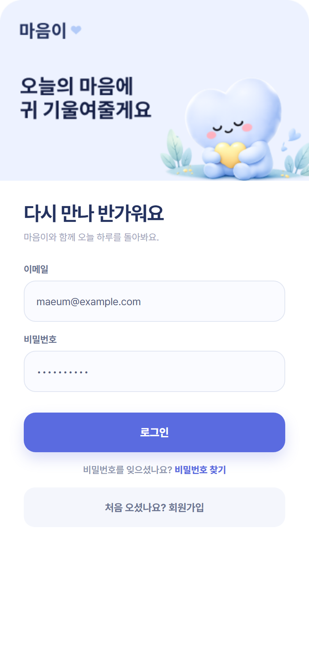
화면 ID
MAIN_LOGIN_01
화면이름
로그인 화면
관련 유스케이스 ID
❶
MLCM_100 / MLCM_102
❷
화면개요
❸
❹
사용자가 로그인에 필요한 이메일 / 비밀번호를 입력하고 로그인 하는 화면
❺
메뉴경로
로그인
화면설명
작성자
❶ 이메일 입력창: 계정 이메일 입력
❷ 비밀번호 입력창: 마스킹 처리 입력
❸ 로그인 버튼: JWT 발급 후 MAIN_HOME_01 이동
❹ 비밀번호 찾기: MAIN_LOGIN_02 이동
❺ 회원가입 버튼: MAIN_JOIN_01 이동
팀장 – 이응균 / 팀원 - 함은선

Slide 8
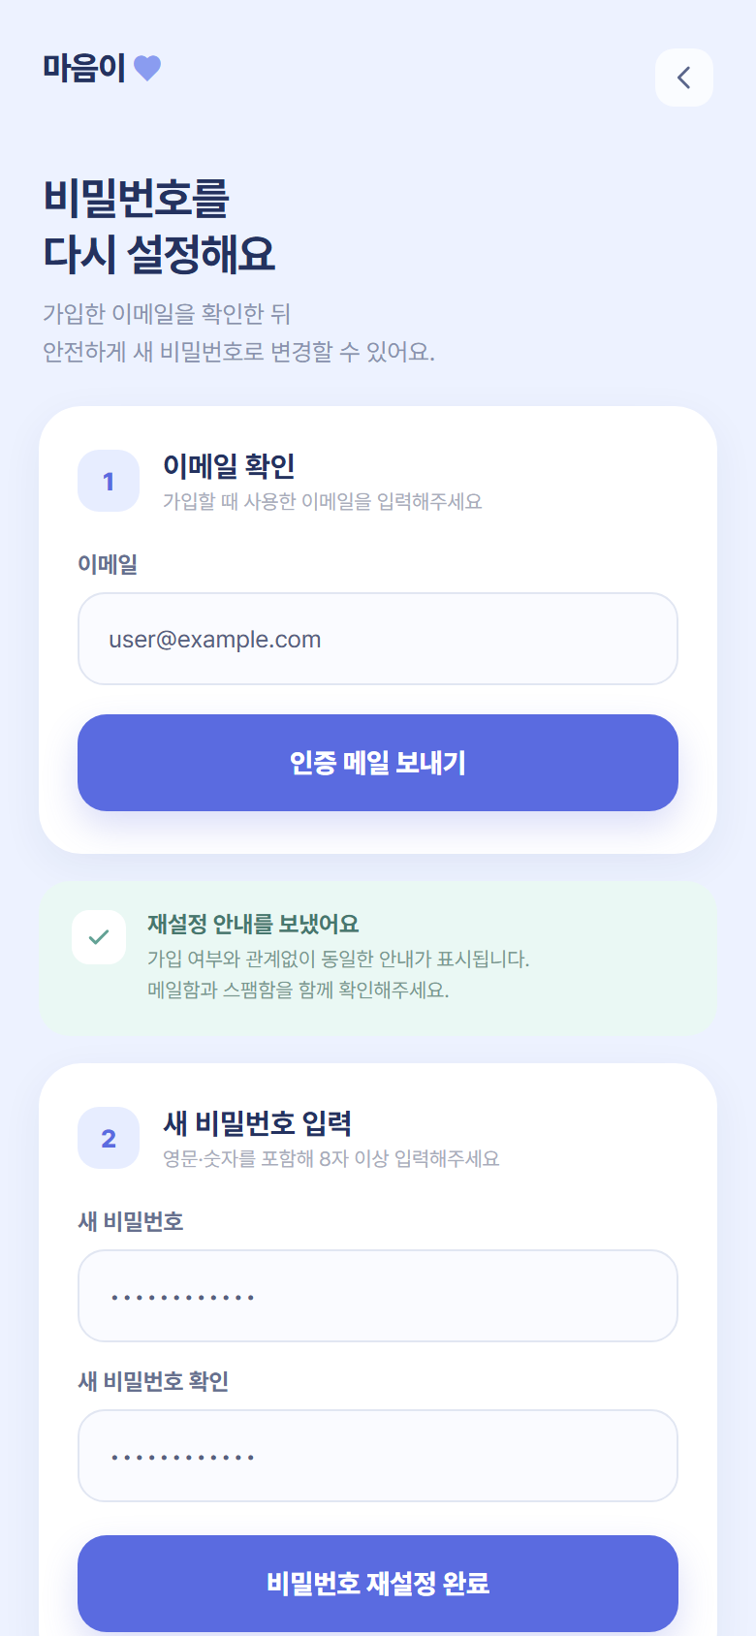
화면 ID
MAIN_LOGIN_02
화면이름
비밀번호 재설정 화면
관련 유스케이스 ID
MLCM_102
화면개요
비밀번호 분실 시 이메일 인증을 통해 새 비밀번호로 재설정하는 화면
메뉴경로
로그인/비밀번호 찾기
화면설명
작성자
❶ 이메일 입력창: 가입 시 사용한 이메일 입력
❷ 인증 메일 발송: 재설정 링크·인증 코드 발송
❸ 발송 안내: 미가입 이메일도 동일 문구, 실제 미발송
❹ 새 비밀번호 입력창: 새 비밀번호·확인 입력
❺ 재설정 완료: 비밀번호 갱신 후 MAIN_LOGIN_01 이동
팀장 – 이응균 / 팀원 - 함은선

Slide 9
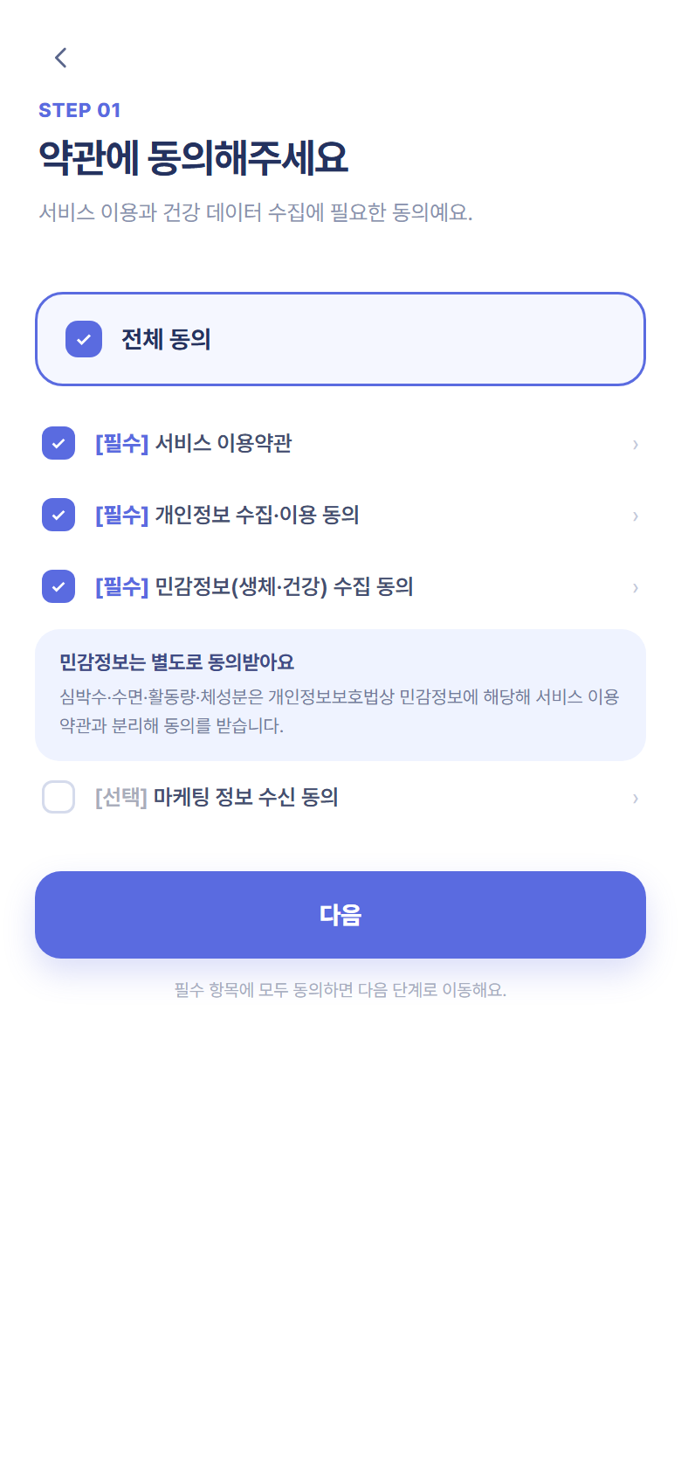
화면 ID
MAIN_JOIN_01
❶
화면이름
❷
❻
회원가입 화면(약관 동의)
❸
❹
관련 유스케이스 ID
MLCM_100
❺
❼
화면개요
회원가입 서비스 이용약관 및 민감정보(생체/건강 데이터) 수집 동의 처리
메뉴경로
로그인/약관동의
화면설명
❶ 전체 동의: 필수 및 선택 약관 전체 동의 체크
❷ 서비스 이용약관 · ❸ 개인정보 수집·이용 동의 (필수)
❹ 민감정보(생체·건강) 수집 동의: 별도 동의 (필수)
❺ 선택 동의 · ❻ 약관에 대한 상세내용
❼ 필수 약관 모두 동의 시 기본정보 입력 단계로 이동
작성자
팀장 – 이응균 / 팀원 - 함은선

Slide 10
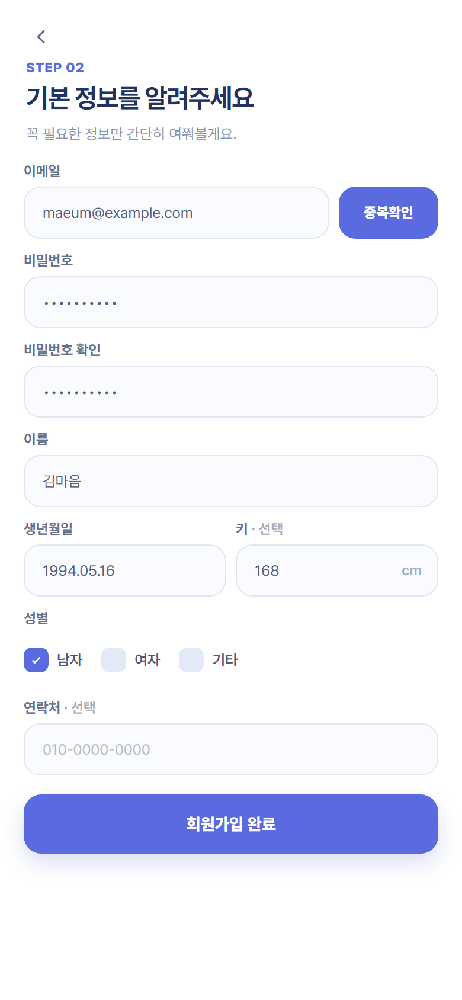
화면 ID
MAIN_JOIN_02
❶
❸
화면이름
회원가입 정보 입력 화면
❷
관련 유스케이스 ID
❹
MLCM_100
❺
화면개요
❻
계정 정보 및 인적 사항 입력
❼
❽
메뉴경로
로그인/약관동의/회원가입 정보 입력
화면설명
❶~❷ 계정 정보 입력: 이메일 및 비밀번호/비밀번호 확인 입력
❸ 중복 확인 버튼: 입력한 이메일을 DB와 대조해서 중복하는 이메일이 있는지 확인
❹~❻ 사용자 인적사항: 이름, 생년월일, 성별, 키(선택) 입력
❼ 비상 연락처 입력 (선택사항)
❽ 회원가입 완료 버튼: 정보 유효성 검증 후 홈 화면으로 이동
작성자
팀장 – 이응균 / 팀원 - 함은선

Slide 11
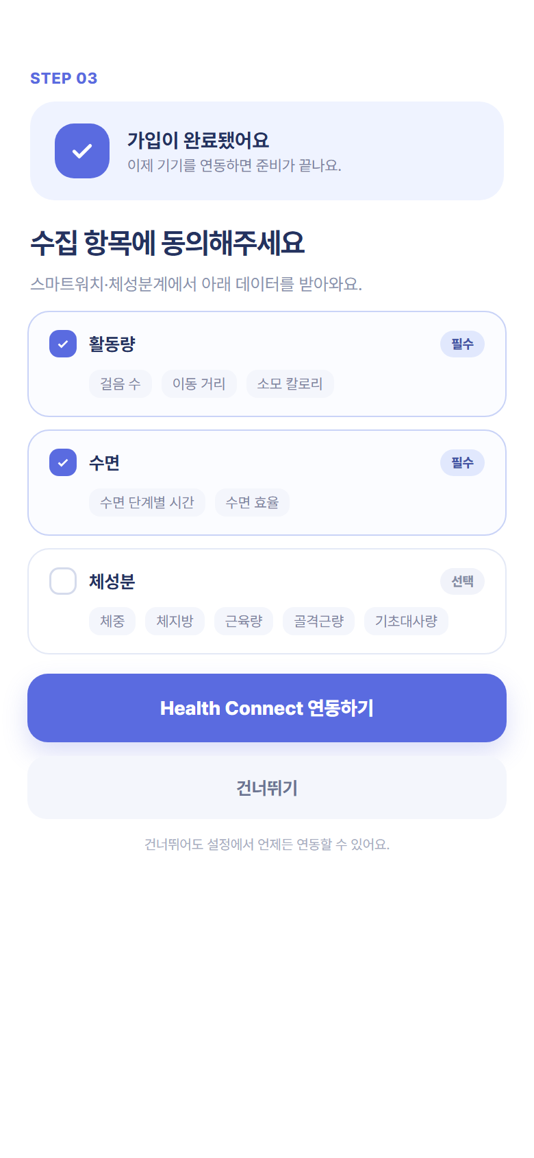
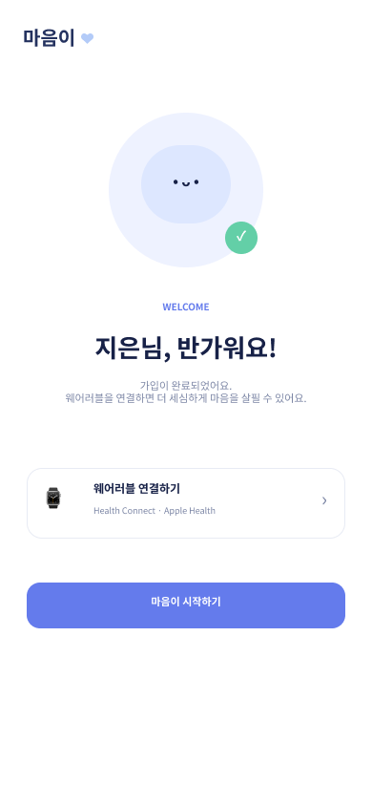
화면 ID
MAIN_JOIN_03
화면이름
웨어러블 연동 설정 화면
관련 유스케이스 ID
MLCM_110
화면개요
회원가입 완료 후 스마트워치·체성분계 수집 항목에 동의하고
Health Connect 연동 권한을 설정하는 화면
메뉴경로
로그인/약관동의/회원가입 정보 입력/웨어러블 연동
화면설명
❶ 가입 완료 안내 및 수집 항목: 필수(활동량·수면)와 선택(체성분) 구분 표시
❷ 항목별 동의 체크박스: 필수·선택 항목에 대해 개별 동의를 받음
❸ 연동하기 버튼: Health Connect 권한 요청 창 호출 후 연동 상태 저장
❹ 건너뛰기: 연동 없이 홈으로 이동. 이후 설정(MAIN_SETTING_01)에서 연동 가능
작성자
팀장 – 이응균 / 팀원 - 함은선

Slide 12
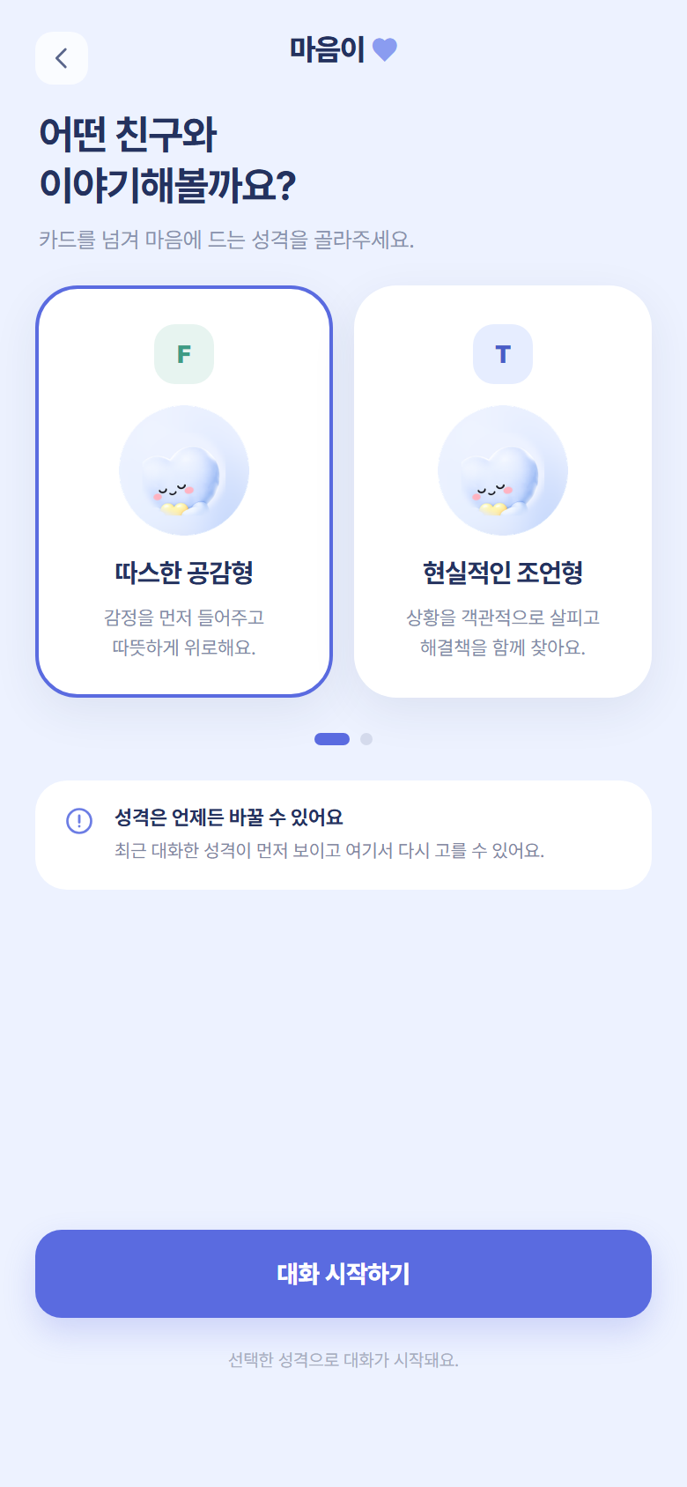
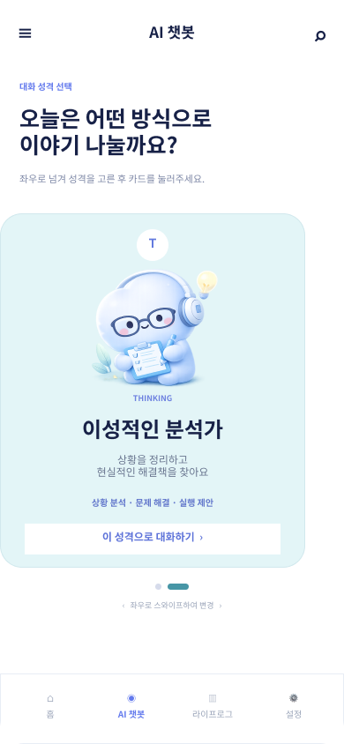
화면 ID
MAIN_CHAT_01
화면이름
챗봇 성격 선택
❶
❷
관련 유스케이스 ID
MLCM_300
화면개요
대화할 챗봇을 선택하는 화면
❸
메뉴경로
홈/AI 챗봇/성격 선택
화면설명
작성자
❶ [F] 따스한 공감형 : 감정 경청 및 따뜻한 위로 중심
❷ [T] 현실적인 조언형 : 객관적 상황 분석 및 문제 해결 중심
❸ 대화 시작: 실시간 대화 화면(MAIN_CHAT_02)으로 이동
❹ 최근 대화한 성격이 기본 표시되며 「최근 대화」 배지로 구분
팀장 – 이응균 / 팀원 - 함은선

Slide 13
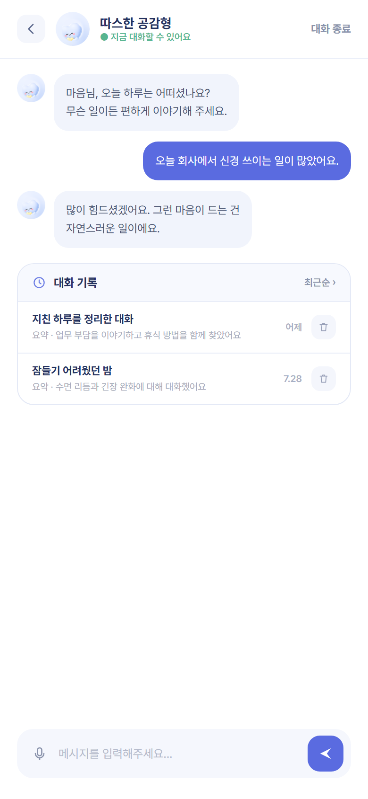
❶
❺
화면 ID
❷
MAIN_CHAT_02
화면이름
실시간 대화 및 대화기록 조회 화면
❹
관련 유스케이스 ID
MLCM_310
화면개요
실제 AI와 대화를 주고받는 메인
화면, 대화 기록 조회/삭제 가능
메뉴경로
홈/AI 챗봇/성격 선택/실시간 대화 및 대화 기록
❸
화면설명
작성자
❶ 선택한 대화 상대
❷ 대화 메시지 영역
❸ 대화 입력: 텍스트 입력 후 전송
❹ 대화 기록: 세션 목록 최근순 조회·상세·삭제
❺ 대화종료: 홈 화면(MAIN_HOME_01)으로 이동
팀장 – 이응균 / 팀원 - 함은선

Slide 14
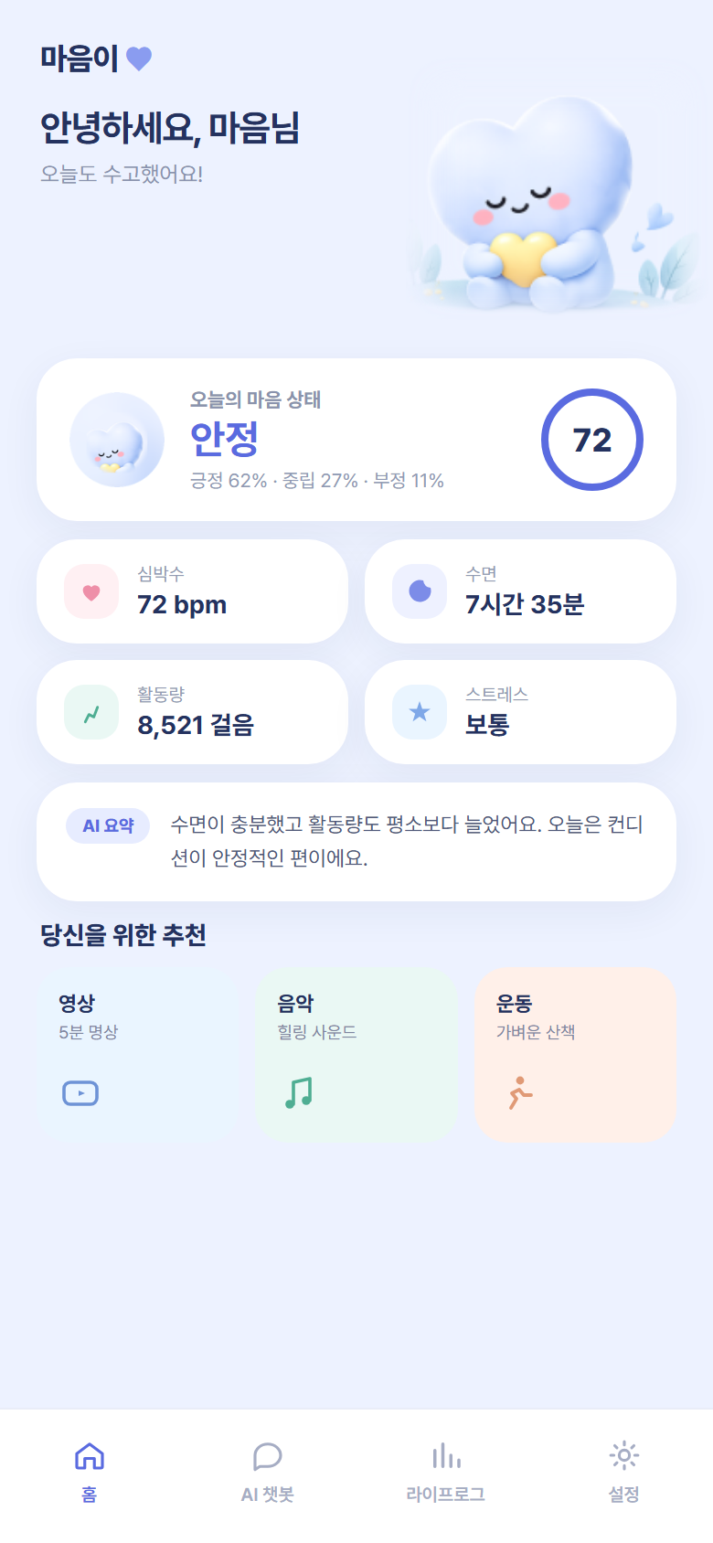
화면 ID
MAIN_HOME_01
화면이름
메인 홈 대시보드
관련 유스케이스 ID
MLCM_400
화면개요
하단 네비게이션 바 기반의 접근성을 확보하고, 감정 상태&라이프로그요약&AI피드백 및 콘텐츠 추천을 통합 제공하는 대시보드
메뉴경로
홈
화면설명
작성자
❶ 오늘의 마음 상태: 상태 안내 문구와 정서 점수 표시
❷ 라이프로그 요약: 수면 시간, 걸음 수, HRV 스트레스 요약 지표
❸ AI 한줄 요약: LLM 기반 일일 감정 종합 리포트 및 반응 피드백
❹ 추천 콘텐츠: 사용자 컨디션 맞춤형 영상(3-4-1), 음악(3-4-2), 운동(3-4-3)
❺ 하단 네비게이션 바: [홈], [AI 챗봇], [라이프로그], [설정] 4개 고정 메뉴
팀장 – 이응균 / 팀원 - 함은선

Slide 15
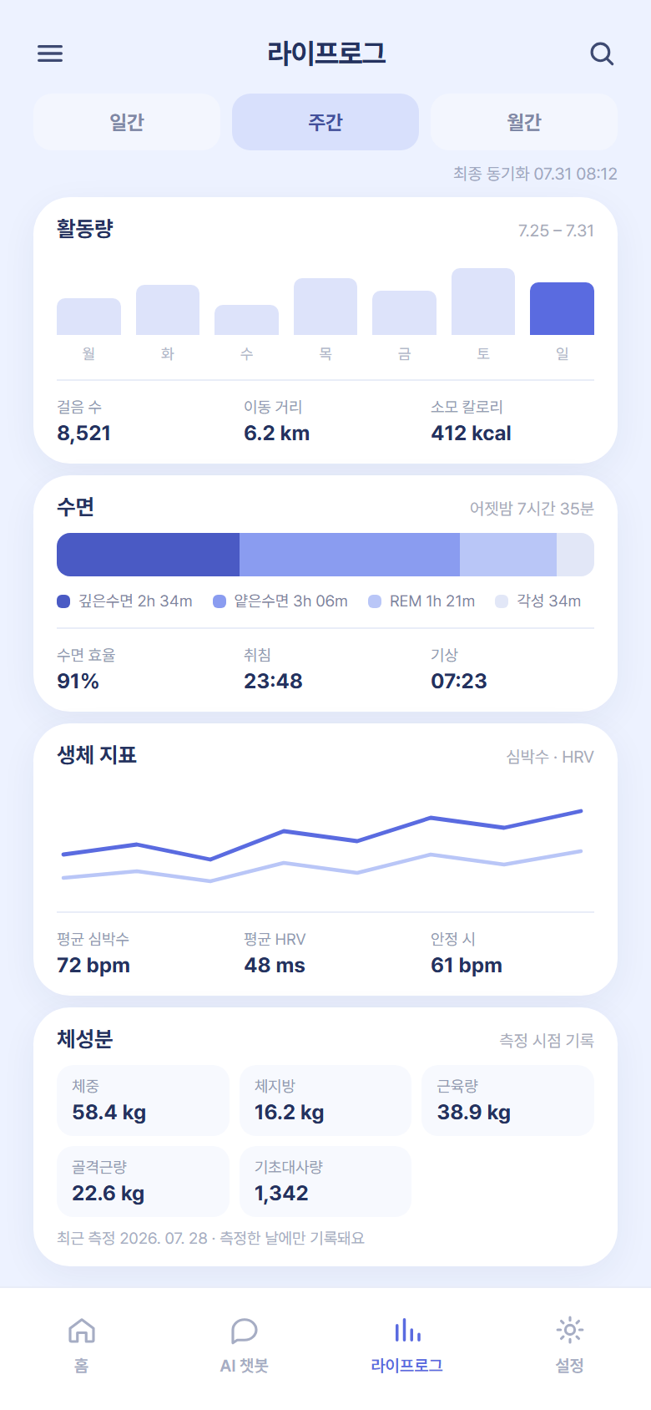
화면 ID
MAIN_LIFELOG_01
화면이름
라이프로그 기록 조회
관련 유스케이스 ID
MLCM_200
화면개요
수집된 라이프로그를 기간별로 조회하는 화면. 활동량·수면·생체 지표·체성분을 차트로 확인
메뉴경로
라이프로그
화면설명
작성자
❶ 조회 기간 선택: 일·주·월 단위 전환 및 최종 동기화 시각 표시
❷ 활동량 차트: 걸음 수·이동 거리·소모 칼로리 기간별 추이
❸ 수면 차트: 단계별(깊은수면·얕은수면·REM·각성) 구성과 수면 효율
❹ 생체 지표 차트: 심박수·심박변이도(HRV) 기간별 추이
❺ 체성분 기록: 체중·체지방·근육량·기초대사량 측정 이력
팀장 – 이응균 / 팀원 - 함은선

Slide 16
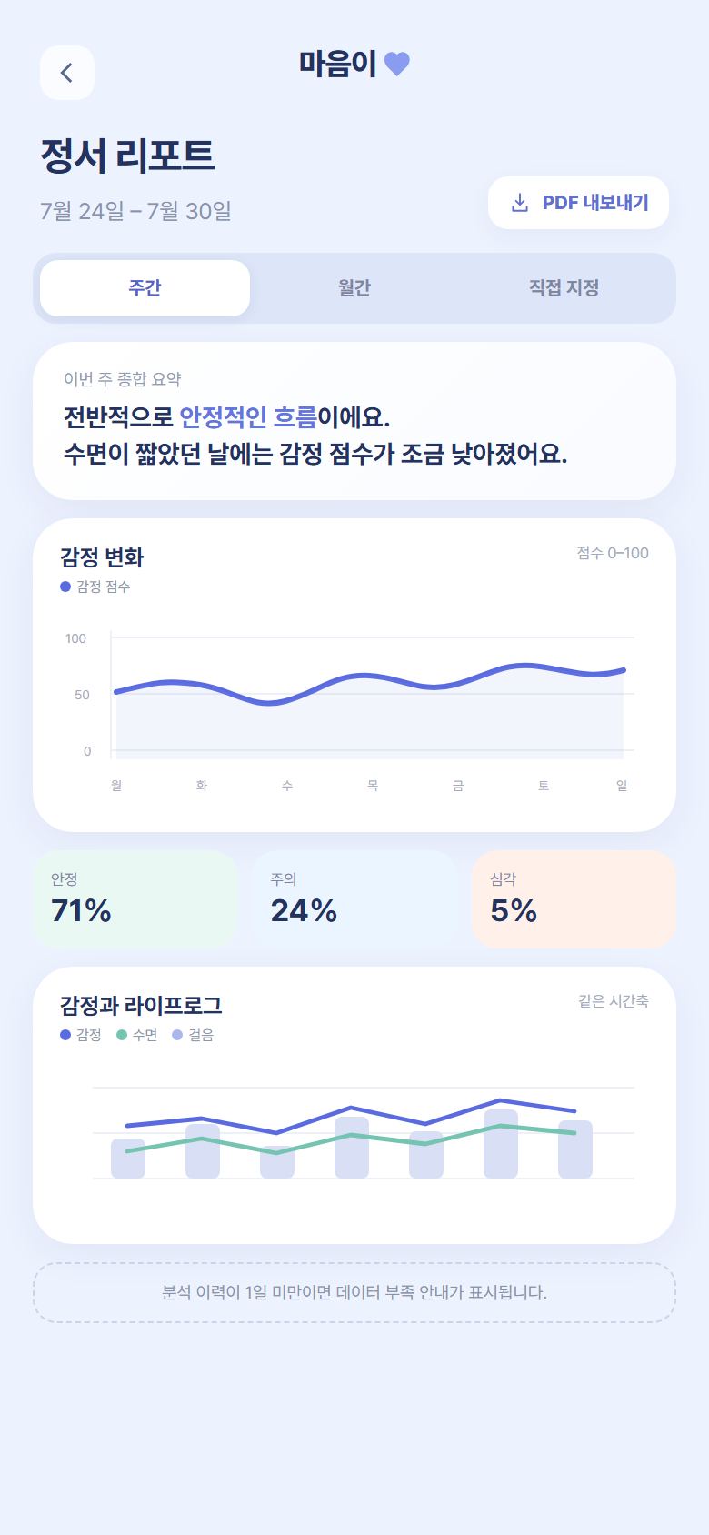
화면 ID
MAIN_REPORT_01
화면이름
정서 리포트 화면
관련 유스케이스 ID
MLCM_500
화면개요
본인의 기간별 감정 위험도 스코어 추이와 라이프로그 변화를 대시보드로 조회하고 PDF로 내보내는 화면
메뉴경로
라이프로그/정서 리포트
화면설명
작성자
❶ 조회 기간: 주·월·직접 지정 전환. 변경 시 재조회
❷ 감정 변화 곡선: 기간별 감정 스코어 추이 표시
❸ 위험 단계 분포: 안정·주의·심각 단계 비율 표시
❹ 결합 차트: 감정 추이와 수면·활동량 동일 시간축
❺ 종합 요약 문구·PDF 내보내기 버튼 제공
팀장 – 이응균 / 팀원 - 함은선

Slide 17
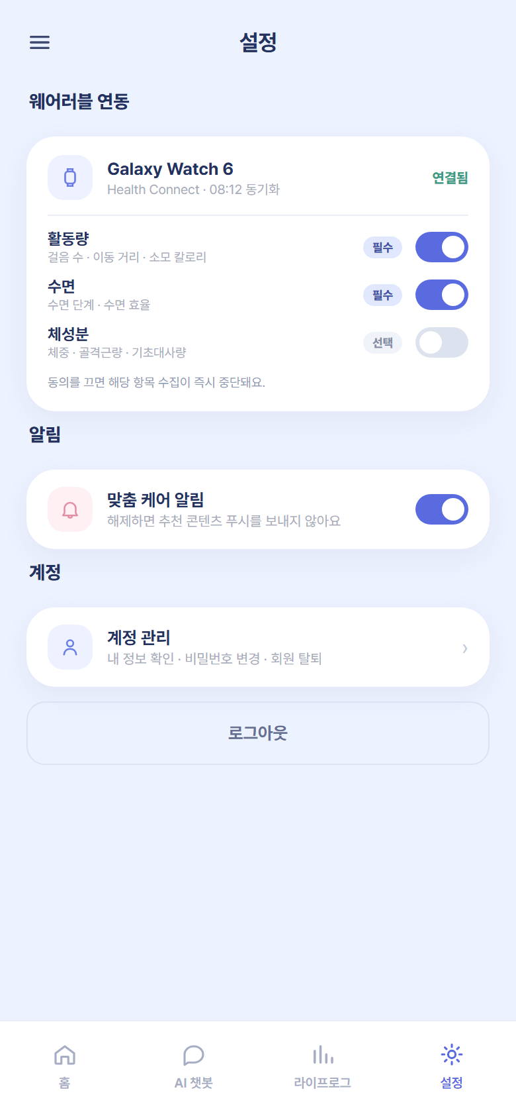
화면 ID
MAIN_SETTING_01
화면이름
설정
관련 유스케이스 ID
MLCM_110 / MLCM_101
화면개요
웨어러블 연동과 항목별 수집 동의, 알림을 설정하고 계정 기능으로 진입하는 화면
메뉴경로
설정
화면설명
작성자
❶ 웨어러블 연동: 기기명·연동 여부, 항목별 동의 개별 토글
❷ 알림 설정: 맞춤 케어 알림 수신 토글
❸ 계정 관리: 계정 관리·회원 탈퇴 화면(MAIN_SETTING_02) 이동
❹ 로그아웃: 세션 무효화 후 로그인 화면(MAIN_LOGIN_01) 복귀
팀장 – 이응균 / 팀원 - 함은선

Slide 18
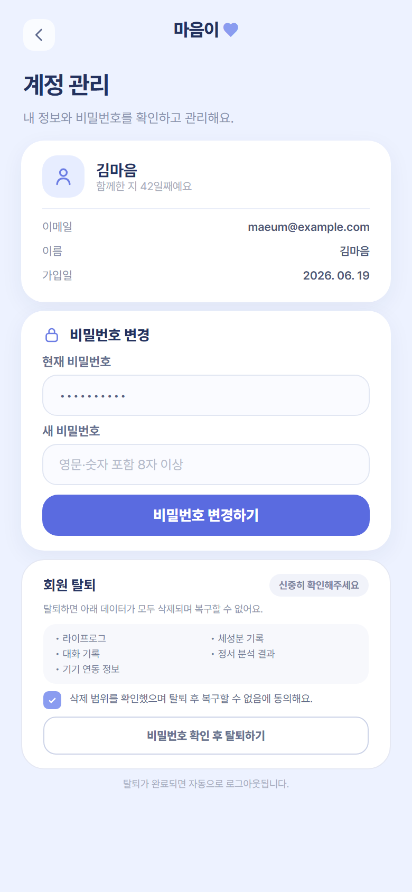
화면 ID
MAIN_SETTING_02
화면이름
계정 관리 화면
관련 유스케이스 ID
MLCM_103
화면개요
계정 정보를 확인하고 회원 탈퇴를 처리하는 화면
메뉴경로
설정/계정 관리
화면설명
작성자
❶ 계정 정보: 이메일, 이름, 가입일 표시
❷ 비밀번호 변경: 현재 비밀번호 확인 후 변경
❸ 회원 탈퇴: 탈퇴 절차 시작. 비밀번호 재입력 확인
❹ 삭제 범위 안내: 라이프로그·체성분·대화·분석·기기
❺ 최종 확인 후 탈퇴 처리, MAIN_LOGIN_01 복귀
팀장 – 이응균 / 팀원 - 함은선

Slide 19
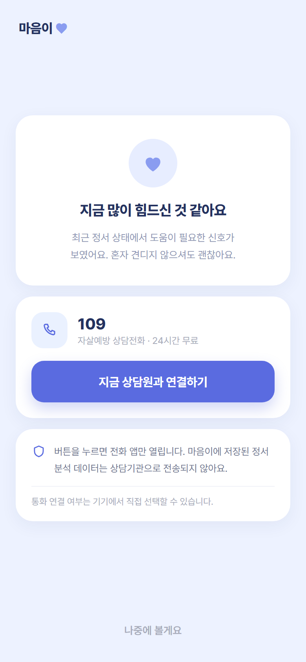
화면 ID
MAIN_EMERGENCY_01
화면이름
긴급 상담 연결 화면
관련 유스케이스 ID
MLCM_510
화면개요
정서 위험도가 CRITICAL로 판정된 경우 콘텐츠 추천을 중단하고 전문 상담기관 직통 연결을 안내하는 화면
메뉴경로
(전역 · CRITICAL 판정 시 자동 노출)
화면설명
작성자
❶ 상태 안내: 도움이 필요한 신호가 감지되었음을 안내
❷ 긴급 상담 연결: 109 자살예방상담전화 통화 연결
❸ 개인정보 안내: 전화 앱만 실행, 분석 데이터 미전송
❹ 닫기: 이전 화면 복귀. 판정 이력은 기록됨
❺ 노출 중 힐링 콘텐츠 추천은 표시하지 않음
팀장 – 이응균 / 팀원 - 함은선

Slide 20
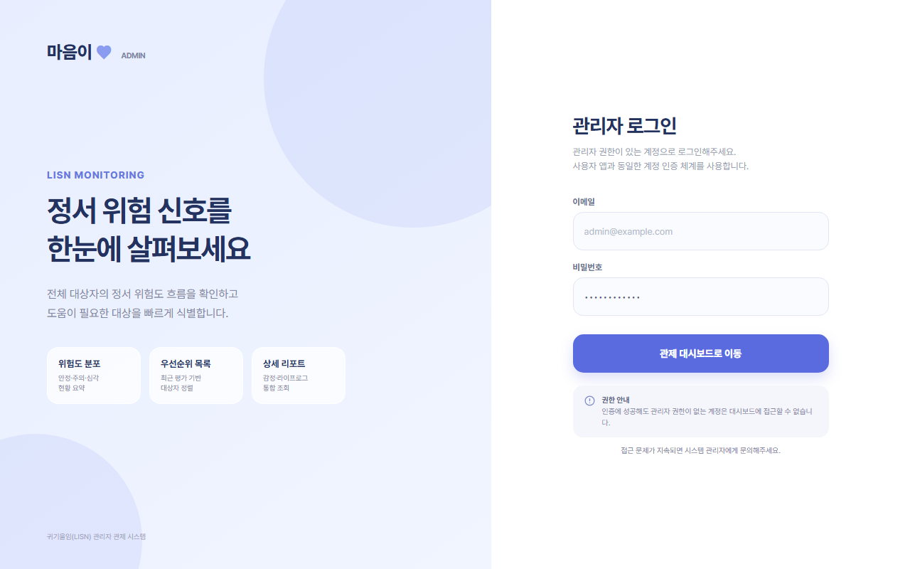
화면 ID
ADMIN_LOGIN_01
화면이름
관리자 로그인 화면
관련 유스케이스 ID
MLCM_100 / MLCM_501
화면개요
관리자가 관제 대시보드에 접근하기 위해 로그인하는 웹 화면
메뉴경로
(관리자 웹) 로그인
화면설명
작성자
❶ 이메일 입력창: 관리자 계정 이메일 입력
❷ 비밀번호 입력창: 마스킹 처리 입력
❸ 로그인 버튼: 인증 성공 시 ADMIN_DASH_01 이동
❹ 관리자 권한이 아니면 접근 불가 안내 노출
팀장 – 이응균 / 팀원 - 함은선

Slide 21
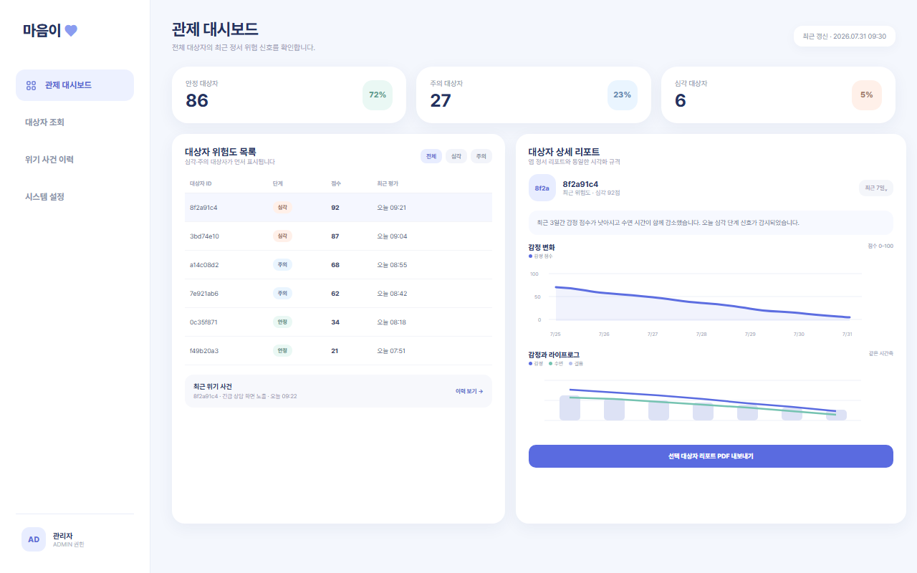
화면 ID
ADMIN_DASH_01
화면이름
관리자 관제 대시보드
관련 유스케이스 ID
MLCM_501
화면개요
관리자가 전체 사용자의 위험도 분포를 요약 조회하고 고위험군을 우선 식별하는 웹 화면
메뉴경로
(관리자 웹) 관제 대시보드
화면설명
작성자
❶ 위험도 분포 요약: 안정·주의·심각 인원수 집계
❷~❸ 조회 조건: 위험도 필터, 이름·이메일 검색
❹ 대상자 목록: 심각·주의 우선 정렬, 평가일시·점수
❺ 대상자 상세: 기간별 감정 스코어·라이프로그 차트
❻ 위기 사건 조회 · ❼ 관리자 권한 계정만 접근 가능
팀장 – 이응균 / 팀원 - 함은선

